Slide 1


Prof. Luiz Fernando Calábria
Funções e Pacotes

Slide 2

O que é uma Função?
Um subprograma são pequenas rotinas que podem ser invocados por meio de um identificador e de uma lista de parâmetros de entrada
Em Python, subprogramas têm o nome de funções
Sintaxe:
def nome (arg, arg, ... arg):
comando1
comando2
return expressão
Onde:
nome é o nome ou identificador da função
args são especificações de argumentos da função, pode ter 0, 1 ou mais argumentos
comandos contêm as instruções a ser executadas quando a função é invocada
return ao encontrar o comando return, a função termina imediatamente e o controle do programa volta ao ponto onde a função foi chamada.
#dica:
Se uma função chega a seu fim sem nenhum valor de retorno ter sido especificado, o valor de retorno é None

Slide 3
Funções
As funções são o principal e mais importante método de organização de código e reutilização em Python.
Se precisar repetir o mesmo código mais de uma vez
As funções ajudam a deixar o seu código mais legível ao dar um nome a um grupo de instruções Python.

Slide 4
Funções
As funções são declaradas com a palavra reservada def
o retorno é feito com a palavra reservada return
Toda função pode ter argumentos posicionais (positional arguments) e argumentos nomeados (keyword arguments)

Slide 5
Funções
Argumentos Posicionais
Argumentos Nomeados
Começa com def
Nome da função
def my_function(x, y, z=1.5):
if z > 1:
return z * (x + y)
else:
return z / (x + y)

Slide 6
Funções
Ex31:
Considere a lista de datas abaixo e verifique quais sã oas datas válidas
Data = [‘31/01/2000’, ‘31/02/2000’, ‘31/03/2000’, ‘31/04/2000’, ‘31/05/2000’, ‘31/06/2000’, ‘31/07/2000’, ‘31/08/2000’]

Slide 7
Funções
É possível chamar uma função dentro de uma função
É possível chamar uma função dentro dela própria, esta situação em especial chama-se recursividade

Slide 8
Funções
def fibo(n):
if n==1:
return 0
elif n==2:
return 1
else:
return fibo(n-1) + fibo(n-2)
n = int(input('Exibir ate o termo (maior que 2): '))
seq = []
for val in range(1,n+1):
seq.append(fibo(val))
print (seq)

Slide 9
Funções
Variáveris criadas dentro de uma função existem apenas dentro da função
É possível utilizar uma variável externa à função definindo a variável dentro da função com a palavra reservada global

Slide 10
Funções
def soma(x):
global a
b = x + a
a = a+ 1
return b
a = 5
b = 1
c = soma(2)
Print(“a=“,a,”b=“,b,”c=“,c)
a=6 b=1 c=7

Slide 11
Funções
Uma função pode retornar mais de um valor
def f():
a = 5
b = 6
c = 7
return a, b, c
a, b, c = f()

Slide 12
Funções Anônimas
Funções constituídas de uma única instrução, cujo resultado é o valor de retorno
definidas com a palavra reservada lambda
Muito utilizado em analise dados pois vários comandos aceitam como parâmetro

Slide 13
def short_function(x): return x * 2 equiv_anon = lambda x: x * 2 x: x * 2
Funções Anônimas

Slide 14
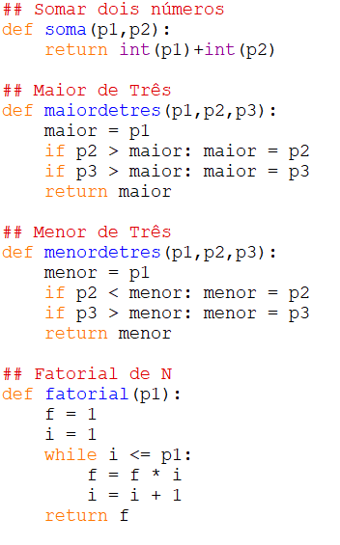
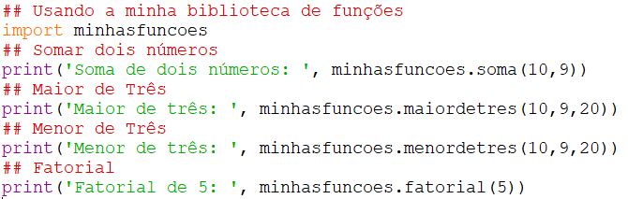

Biblioteca de Funções (Pacotes)
import nomedabiblioteca ou
from nomedabiblioteca import *
Importa a biblioteca
Cria um programa minhasfuncoes.py com todas as funções

Slide 15
Exercícios
Ex35 - Fatorial: Crie uma função que receba como parâmetro um número inteiro e retorne o valor do fatorial deste número
Ex36 - Data: Crie uma função que receba como parâmetro uma data no formato dd/mm/aaaa e retorne se é uma data válida
Ex37 - Valor: Crie uma função que receba como parâmetro um valor em dinheiro ate a casa de bilhão e retorne este valor formatado no padrão brasileiro

Slide 16
Exercícios
Ex38 - Extenso: Crie uma função que receba como parâmetro um valor até a casa de bilhão em dinheiro e retorne este valor por extenso
Ex39 – Divisores: Crie uma função que receba como parâmetro um número inteiros positivo e retorne seus divisores
Ex40 - MDC: Crie uma função que receba como parâmetro uma lista de números inteiros e retorne o máximo divisor comum deles
Ex41 - Primo: Crie uma função que receba como parâmetro um número inteiros e retorne se ele é número primo

